Slide 1
Объектно-ориентированное программирование
Немирович Марк Анатольевич

Slide 2
НИТУ МИСИС
Во-первых, это университет. Поэтому основная деятельность – обучение студентов, подготовка профессиональных кадров.
Во-вторых, научный университет. МИСИС насчитывает 48 лабораторий, 45 кафедр и это только в главном филиале (Московском).
В-третьих, государственное автономное образовательное учреждение. Это накладывает определённые нормативы на деятельность организации.
В-четвертых, партнер различных металлургических, промышленных, медицинских и т. д. компаний.

Slide 3



О подразделении «Отдел технического сопровождения электронного документооборота»
Это одно из около 200 подразделений, которое отвечает за работ внутренних бизнес-процессы, происходящие между этими подразделениями, а также с внешними контрагентами.
Головное подразделение – управление информационными технологиями – отвечает за всю IT-инфраструктуру вуза.
В задачи подразделения входит сопровождение и поддержка, администрирование и адаптация под нужды вуза систем Directum и СБИС.

Slide 4
О должности
Моя должность «программист». И основная задача – добавлять к базовой, получаемой от вендора системе Directum RX новый функционал, необходимый для функционирования подразделений вуза, удобства пользования, интеграции с другими системами (1С) и исправления ошибок или не желаемой работы системы после её обновлений.
Работа включает в себя написание кода, настройку интерфейса в оригинальной IDE, сборку пакетов решений, отправку в гит, поиск и изменение данных в БД (PostgreSQL), оптимизацию запросов, администрирование (yaml-файлов).

Slide 5
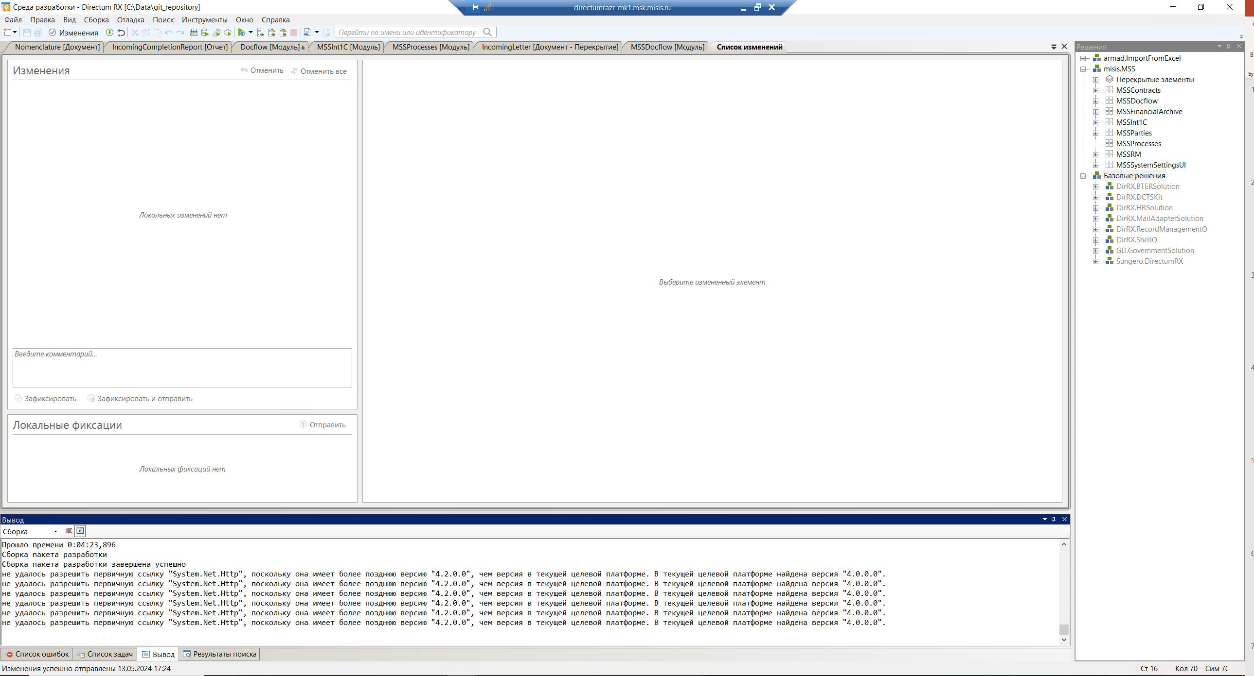

Slide 6
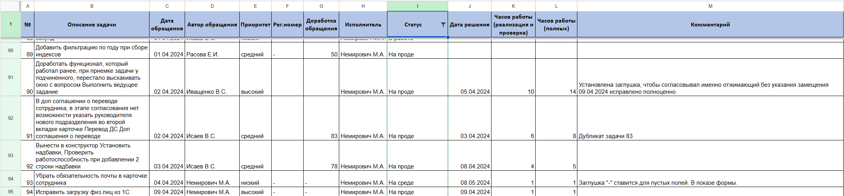
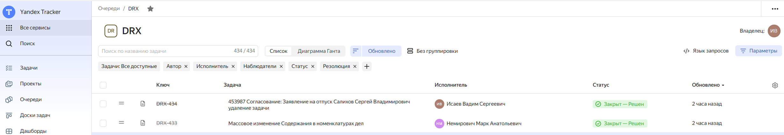
Мини-канбан

Slide 7
О задачах
Обновление системы с мажорной версии 4.2 до 4.7
Изменение в формировании отчетов для отдела Делопроизводства
Оптимизация асинхронных процессов интеграции с 1С
За 3 месяца:
32 задачи (код)
12 задач (администрирование)
Среднее время задач 7,5ч
Медианное время 2ч

Slide 8
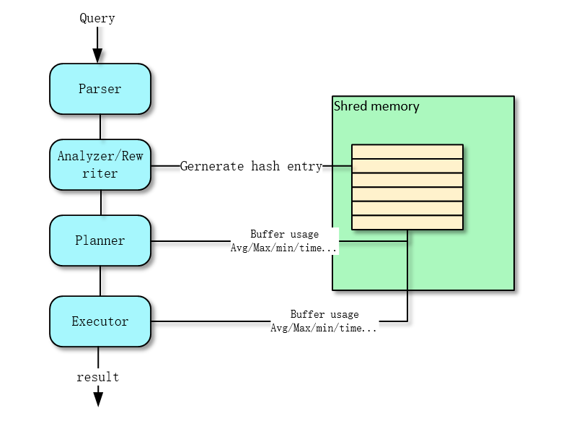
О навыках
Поиск медленных запросов через расширение pg_stat, разбор поведения запросов для их дальнейшей оптимизации
Глубокий вертикальный поиск вызовов функций
Чтение mtd-файлов,
поиск с их помощью
цепочки классов и перекрытий

Slide 9
Мой вклад
Система обновлена с мажорной версии 4.2 на 4.7
Создан модуль «Номенклатуры дел» для автоматической заполнения отчетов подразделений в зависимости от их роли в структуре вуза.
Заработало мобильное приложение (которое не работало после обновления в декабре)
Исправлено дублирование карточек пользователей, возникавших при интеграции с 1С

Slide 10
Спасибо за внимание

